Slide 1




Construye tu Copilot con .NET y Azure
2024
Solutions Architect
at Prodware
23/03/2024

Slide 3
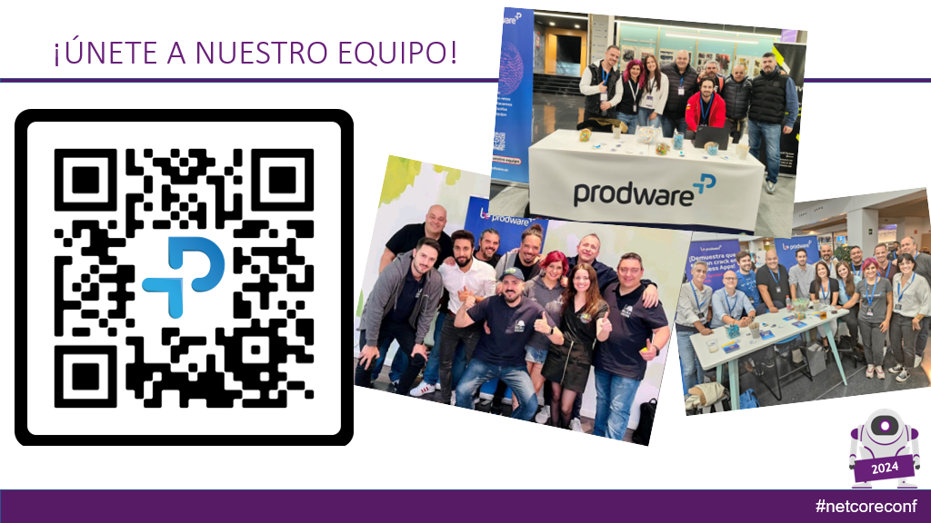

Slide 4
Agenda
01
RAG vs FINE TUNNING
02
ARCHITECTURE
03
DEMO
04
RESOURCES

Slide 5
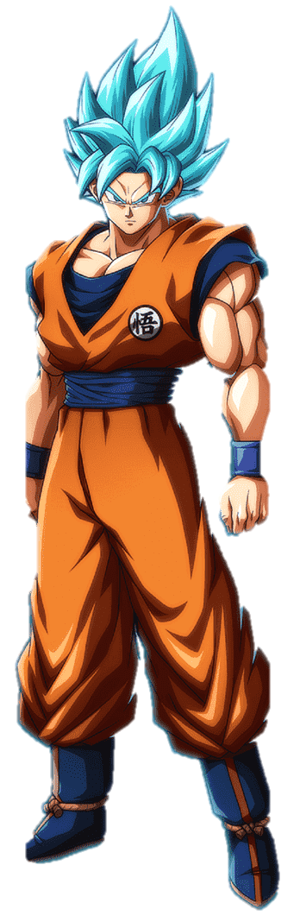
R etrieval A ugmented G eneration
RAG
#netcoreconf
2024

Slide 6
RAG vs Fine Tunning
RAG
FINE TUNNING
Tiempo entrenamiento | Más rápido | Más lento tamaño del modelo computación tamaño del dataset
Coste computacional | Menor | Mayor
Precisión | contenido existente experto en dominio | tareas complejas patrones de aprendizaje
Tamaño del modelo | Sin cambios | Depende del algoritmo usado y del tamaño del modelo
Datos entrenamiento | Menor y más general. Puede obtener contenido externo | Mayor y más específico
Memoria | Mayor, almacena fuentes externas de conocimiento | Menor, almacena los parámetros del modelo
Escalabilidad | Mayor, puede gestionar diferentes tareas o dominios al consultar diferentes fuentes | Menor, se necesita re-entrenar el modelo para cada nueva tarea o dominio

Slide 7

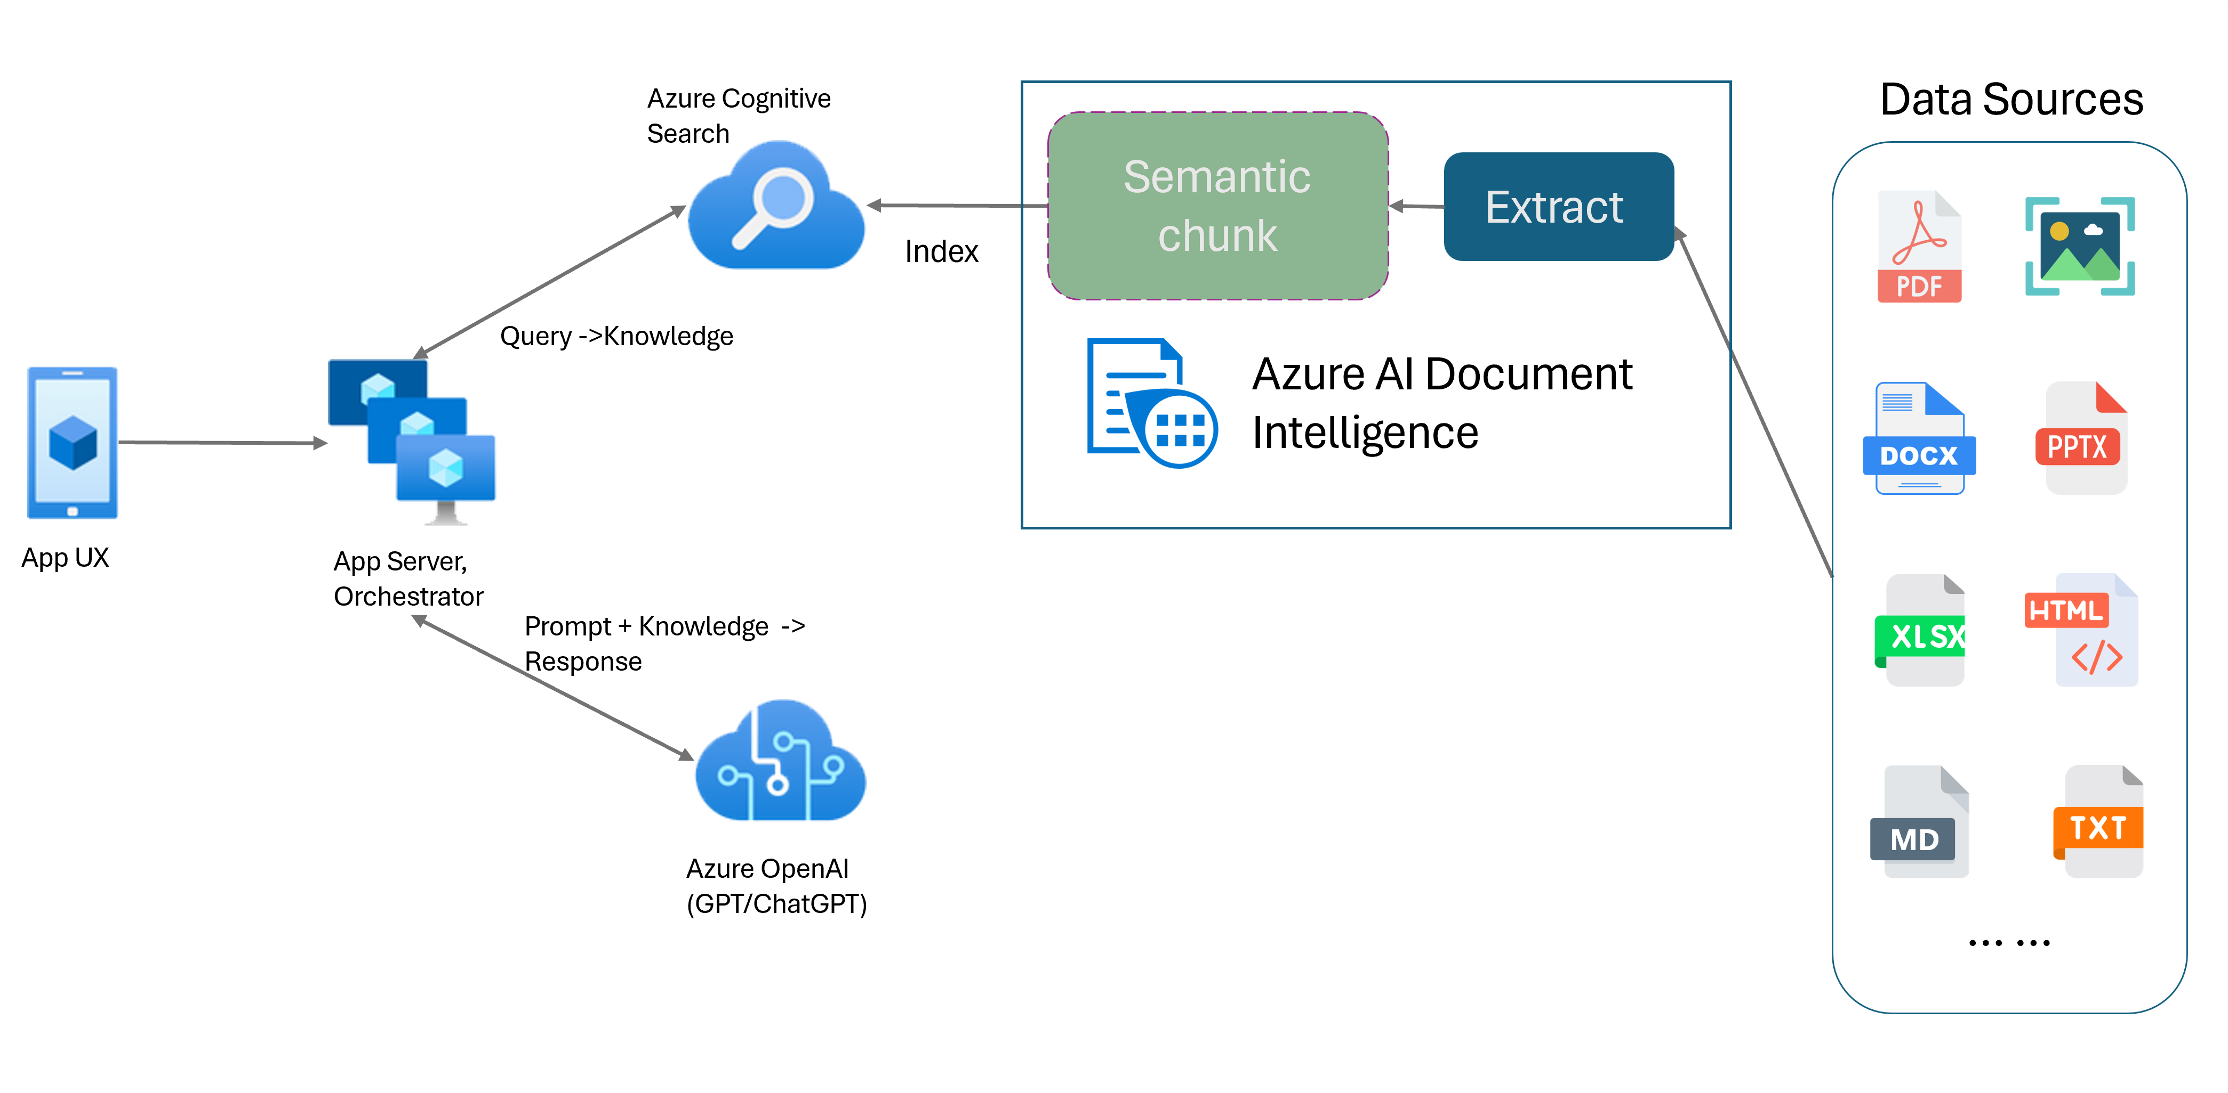
RAG Architecture

Slide 8
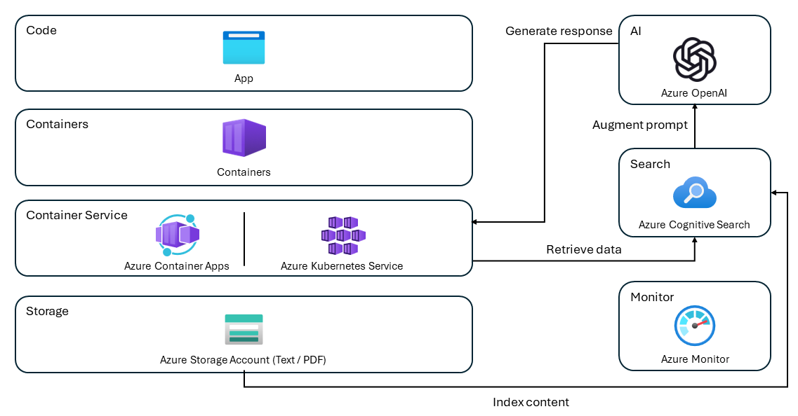
Copilot Architecture

Slide 9
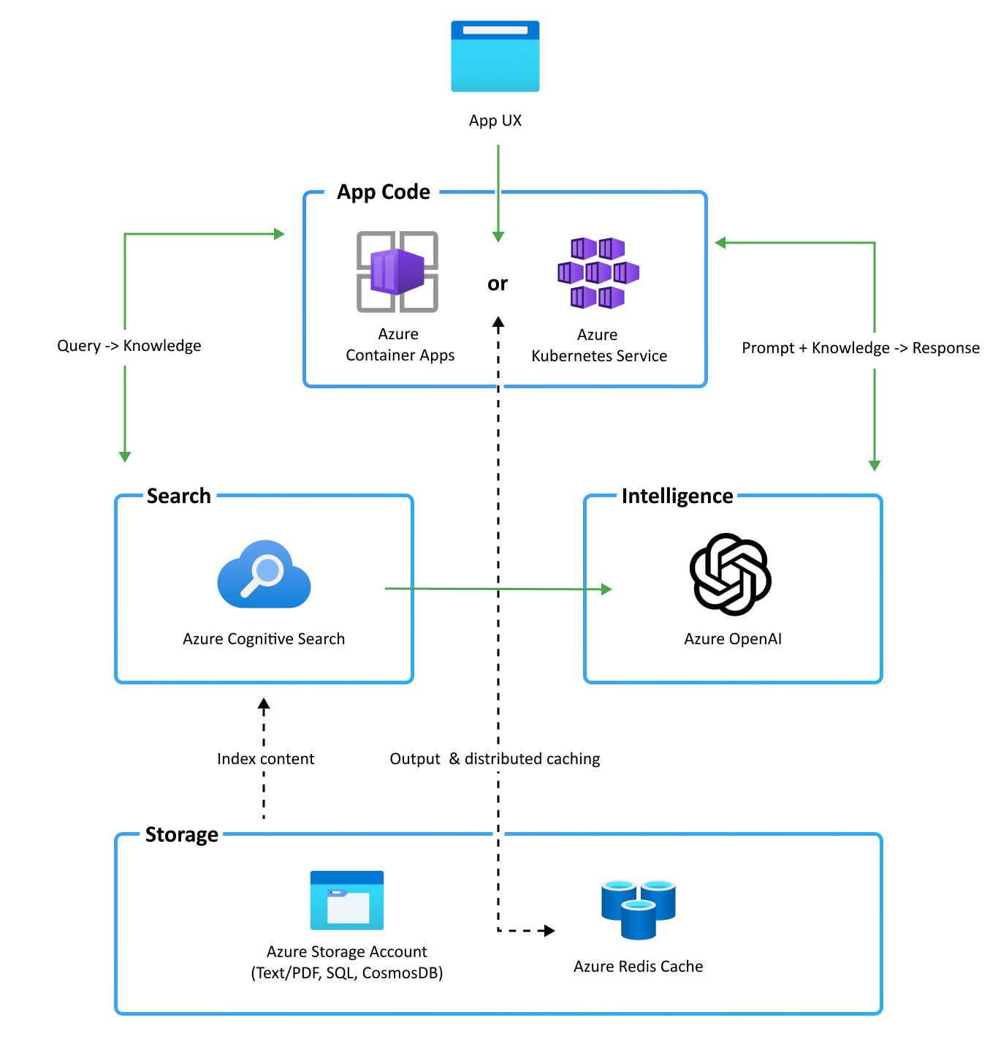
Copilot Architecture

Slide 10
DEMO

Slide 12




GRACIAS
@dlorenzolop
https://www.linkedin.com/in/davidlorenzolopez
@GuarandingaTECH
Feedback
https://forms.office.com/r/Usb1R19r9f?origin=lprLink

Slide 13
More information:
info@netcoreconf.com
@Netcoreconf
Visit on:
netcoreconf.com
GRACIAS

